Slide 2
Připravenost DT na budování VRT v ČR
Ing. Marek Smolka, MBA
DT – Výhybkárna a strojírna, a.s.
Generální ředitel

Slide 3



Připravenost DT na budování VRT v ČR
2001 – strategické rozhodnutí vedení DT
Strategické rozhodnutí o zahájení přípravy výhybek pro VRT přijato v roce 2001.
Zahájeny činnosti vedoucí k připravenosti DT:
  Interní výzkumně-vývojové projekty zaměřené na návrh VR výhybek.
  Zahájena spolupráce s univerzitami a výzkumnými organizacemi.
  Grantové projekty zaměřené na problematiku zvyšování rychlostí výhybkách.
  Dlouhodobé sledování výhybek v trati.
Odborné publikace a konference prezentující stav vývoje výhybek a podporující rozvoj know-how.
Účast ve sdruženích a technologických platformách za účelem výměny informací.

Slide 4













Připravenost DT na budování VRT v ČR
Vývoj železničních výhybek
Dlouhodobé financování vývoje a inovací vlastními prostředky DT
Metoda projektového řízení návrhu – realizace podnětu až 8 let
3D výpočtové modelování, virtuální simulace, 3D skenování
Spolupráce s univerzitami a výzkumnými organizacemi
Zvyšování vlastního know-how a rozvoj
železničního oboru
1
9
PODNĚT
2
ZPĚTNÁ
ANALÝZA, PLÁNOVÁNÍ
VAZBA
3
ZPRACOVÁNÍ NÁVRHU ŘEŠENÍ,
POČÍTAČOVÉ SIMULACE
8
ÚDRŽBA
PODPORA
4
ŘÍZENÍ NÁVRHU
7
SCHVÁLENÍ
5
VÝROBA
6
OVĚŘOVÁNÍ

Slide 5
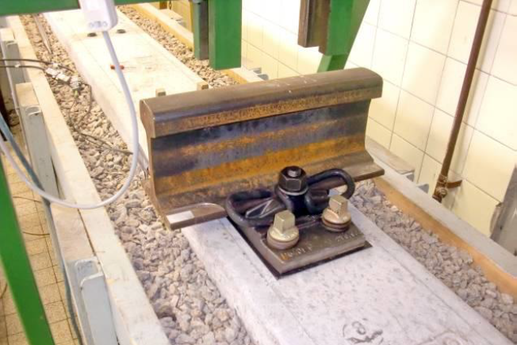
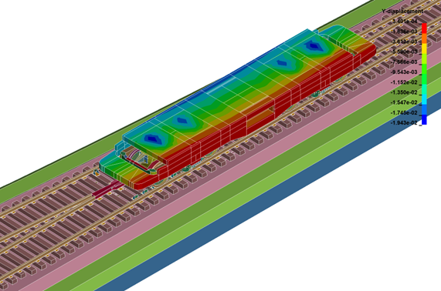
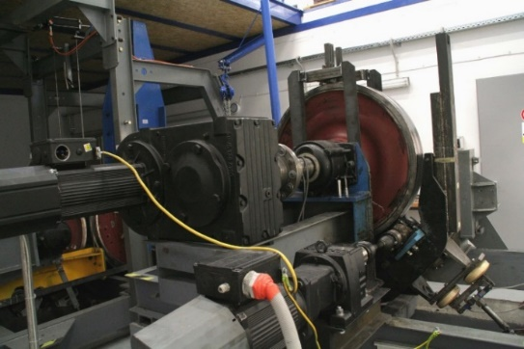

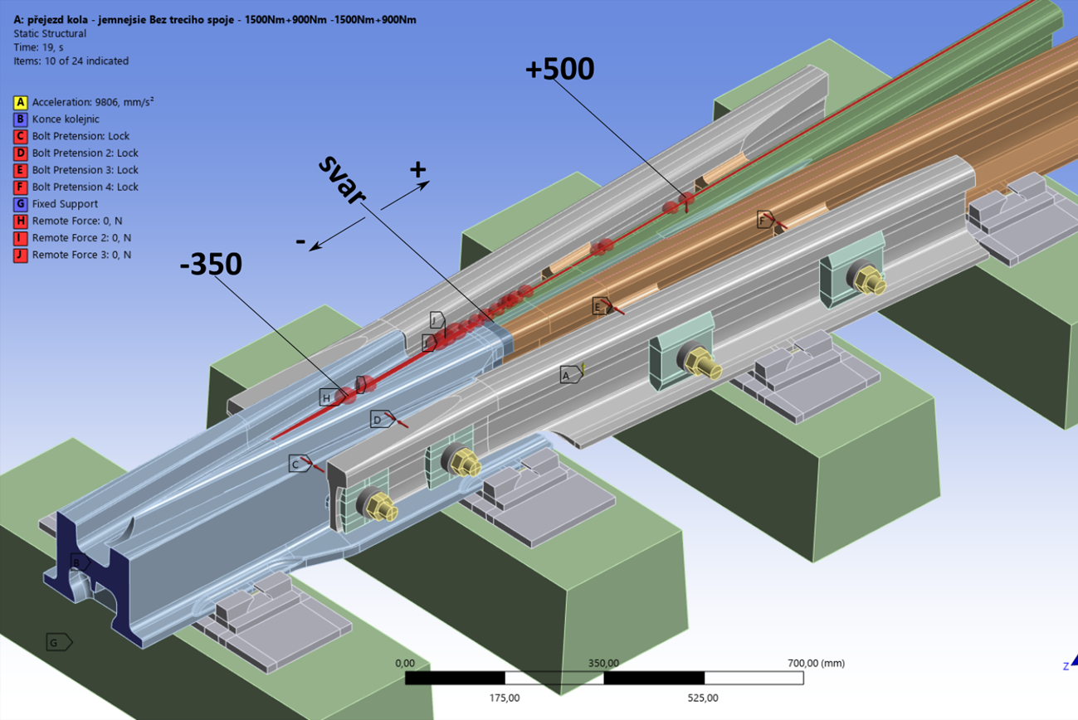
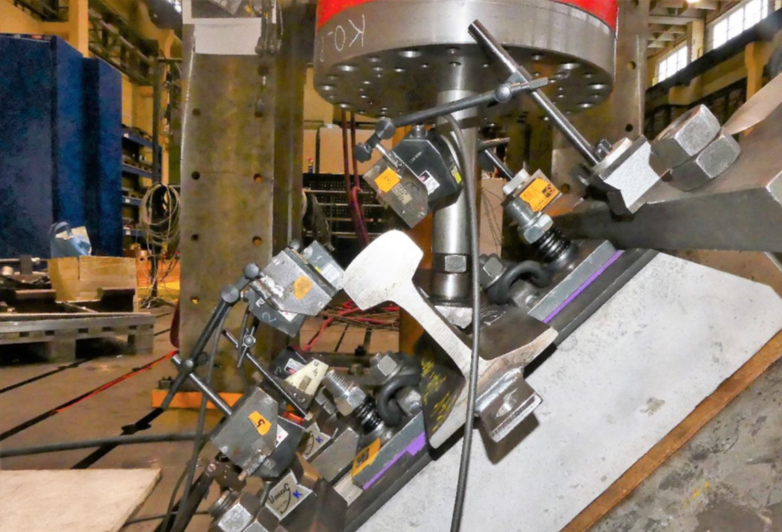
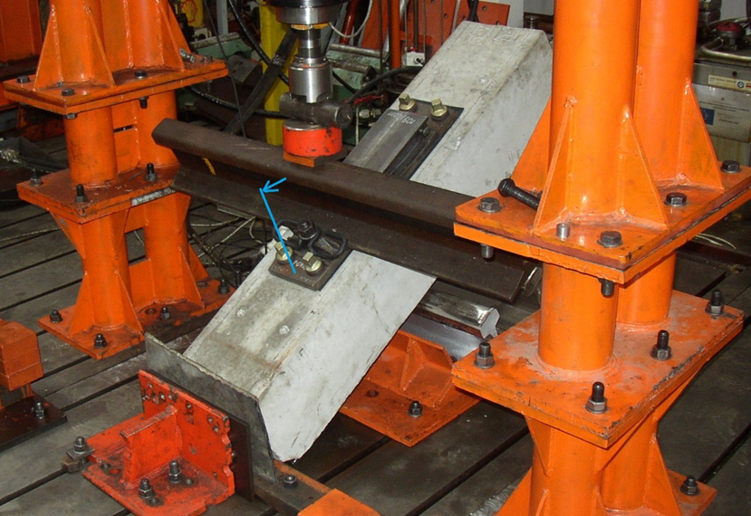


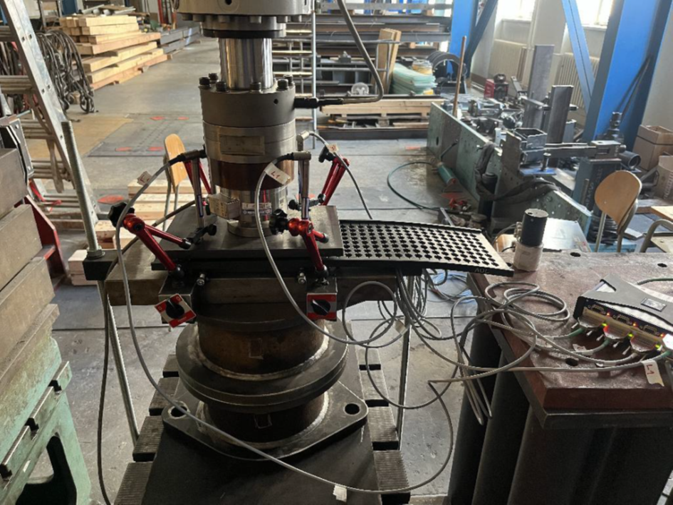
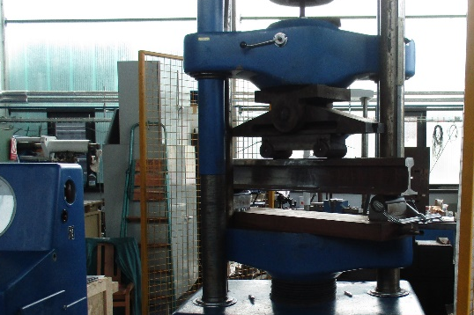


Připravenost DT na budování VRT v ČR
Spolupracující organizace
Výzkumné organizace
  Vysoké učení technické v Brně
  Univerzita Pardubice
  Vysoká škola báňská – TU Ostrava
  Akademie věd České republiky
Zkušební organizace
  Výzkumný Ústav Železniční, a.s.
  Výskumný ústav dopravný, a.s.
  Ústav aplikované mechaniky Brno, s.r.o.
  Soukromý výzkumný ústav materiálů, SVÚM, a.s.

Slide 6

Připravenost DT na budování VRT v ČR
Časová osa důležitých milníků – rekapitulace
2003 – vložena první výhybka s PHS tv. 1:12 (Vranovice)
2001 – strategické rozhodnutí vedení DT
2005 – představení vzorku výhybky tv. 1:26,5
Milníky ve vývoji vysokorychlostních výhybek
J60-1:12-500-PHS
J60-1:26,5-2500-PHS
2001 až 2003 (3 roky)
2003 až 2007 (5 let)
2007 – vložení první výhybky tv. 1:26,5 (Poříčany)
2020 – vložení prvních VR výhybek tv. 1:33,5 (Prosenice)
2025 – schválení přípustnosti použití VR výhybek tv. 1:33,5
2012 – představení vzorku výhybky tv. 1:33,5
J60-1:26,5-2500-PHS
J60-1:33,5-8000/4000/14000-PHS
J60-1:55,3-15700/7900/28100-PHS
2008 až 2020 (13 let)

Slide 7
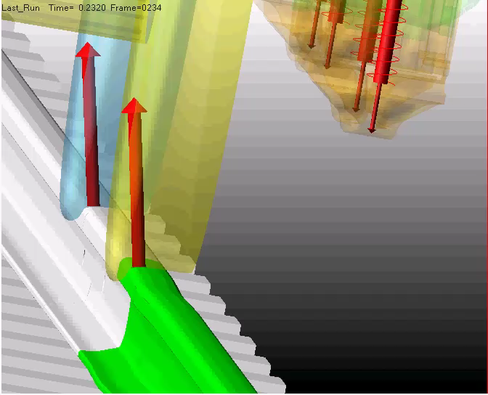
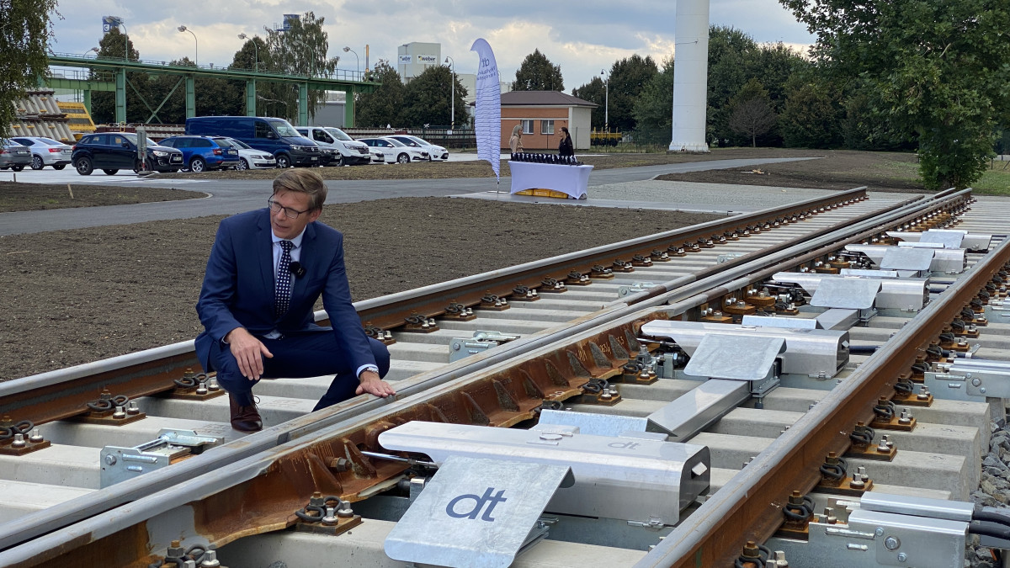
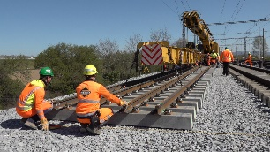

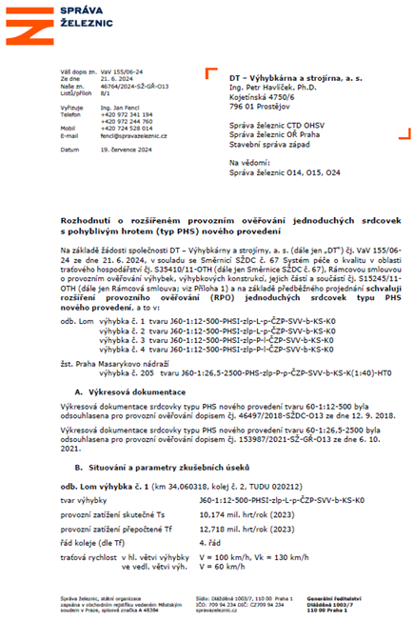
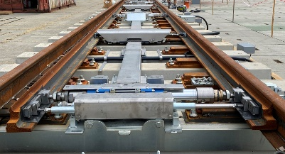
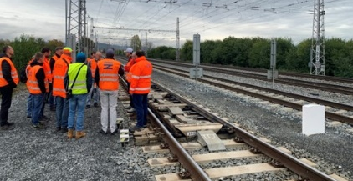
Připravenost DT na budování VRT v ČR
Vývoj vysokorychlostní výhybky
Zkušenosti z vývoje a provozu
J60-1:33,5-8000/4000/14000-PHS
Vývoj vysokorychlostní výhybky J60-1:55,3-15700/7900/28100-PHS
Vlastní vývoj VR výhybky
Schválení přípustnosti použití
Vložení výhybky (Podivín)
Slavnostní pře(d)stavení vzorku výhybky J60-1:55,3-15700/7900/28100-PHS
10.9. 2024
Neprovozní ověřování
Provozní ověřování

Slide 8
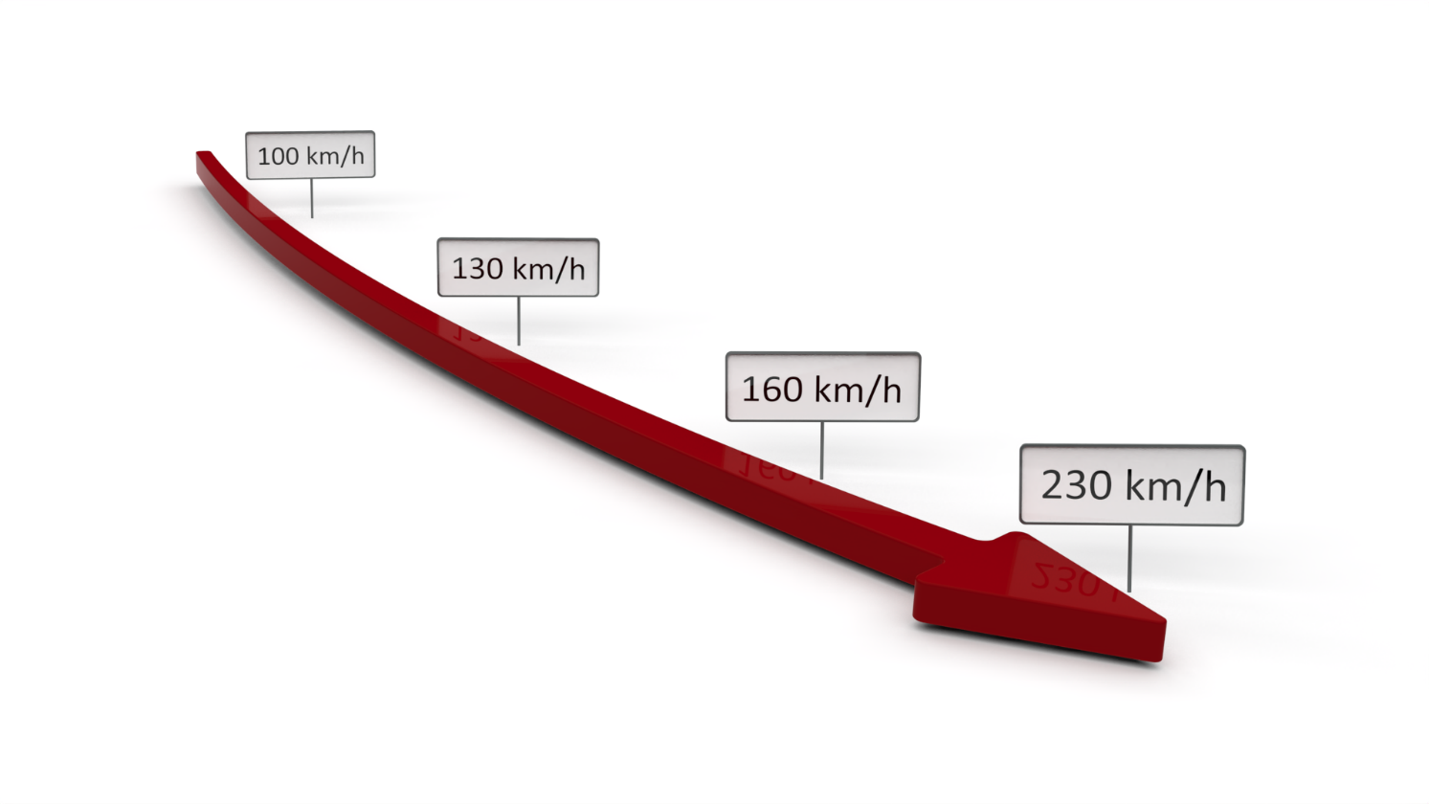
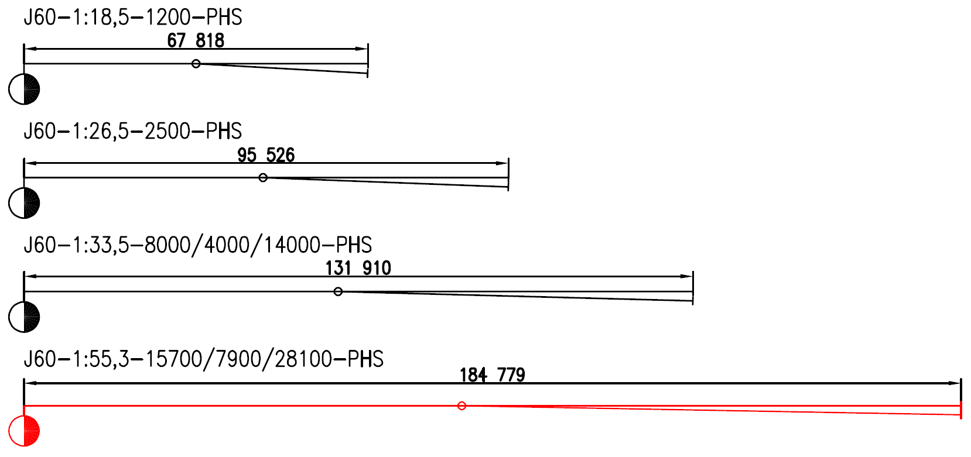
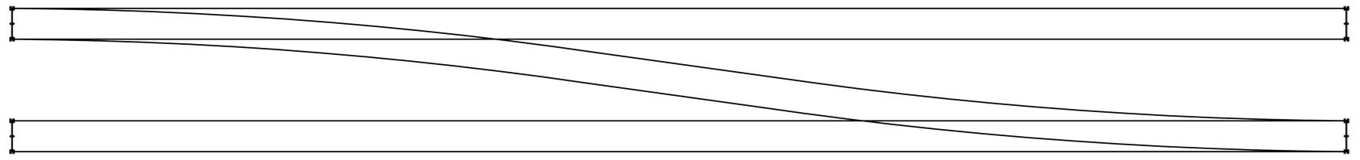
Připravenost DT na budování VRT v ČR
Technické parametry VR výhybky
Rychlost přímé větvi 350 km/h
Délka výhybky: 185 m
Maximální rychlosti
v odbočné větvi
  Výměnová část: 72 m
  Střední části: 3 x 27 m = 81 m
  Srdcovková část: 32 m
min. délka 420 m
Výměnová část
Srdcovková část
230 km/h
Výhybka J60-1:55,3-15700/7900/28100-PHS
4,5 m
Výhybka J60-1:55,3-15700/7900/28100-PHS
350 km/h
Srdcovková část
Výměnová část

Slide 9















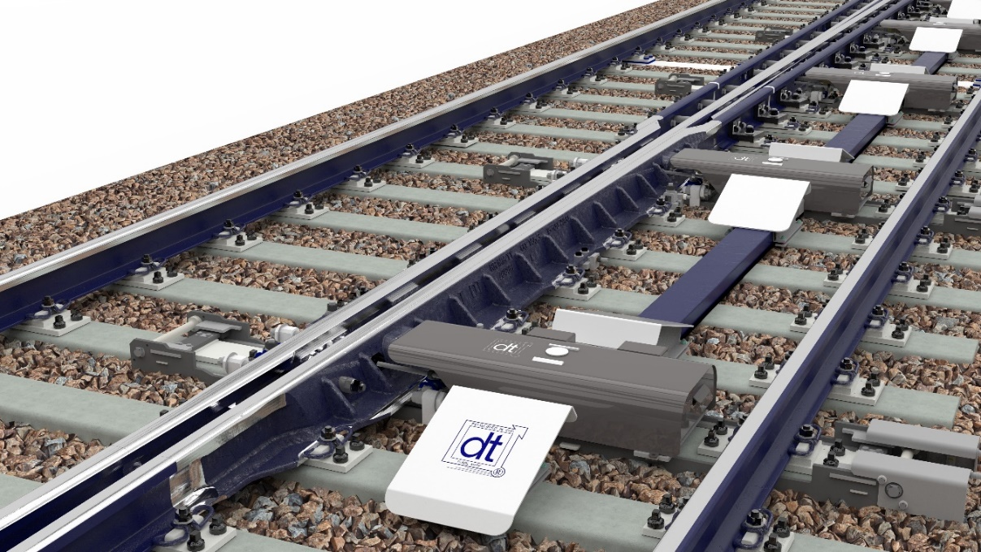





Připravenost DT na budování VRT v ČR
Zapojení dodavatelů a dalších subjektů do přípravy a realizace VRT
ZHOTOVITELÉ
PROJEKČNÍ KANCELÁŘE
DODAVATELÉ
Spojovací materiál
Závěrové systémy
Odlévané komponenty
Kolejnice
Hydraulické
komponenty
ZÁKAZNÍCI
Pražce

Slide 10
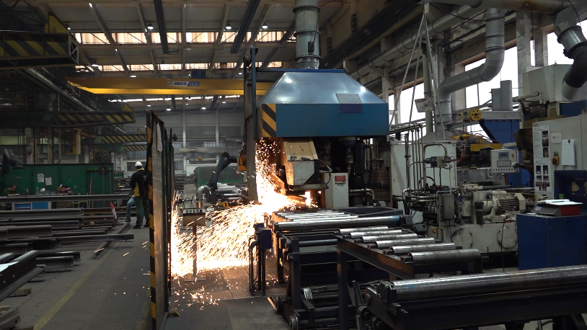
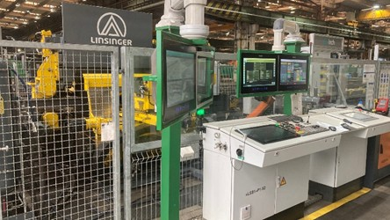
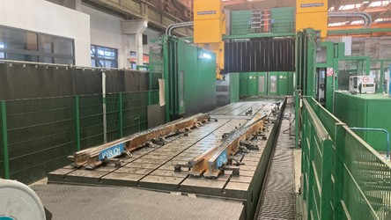
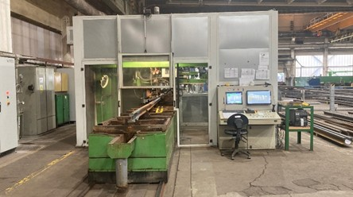
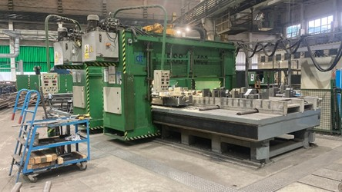
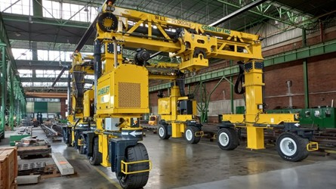
Připravenost DT na budování VRT v ČR
Zvyšování produkčních schopností DT
Speciální výrobní technologie dodané na zakázku
Manipulační technika pro přepravu dílů
Svařování
Dělení materiálu
Obrábění
Tepelné zpracování
Rovnání
Manipulace

Slide 11
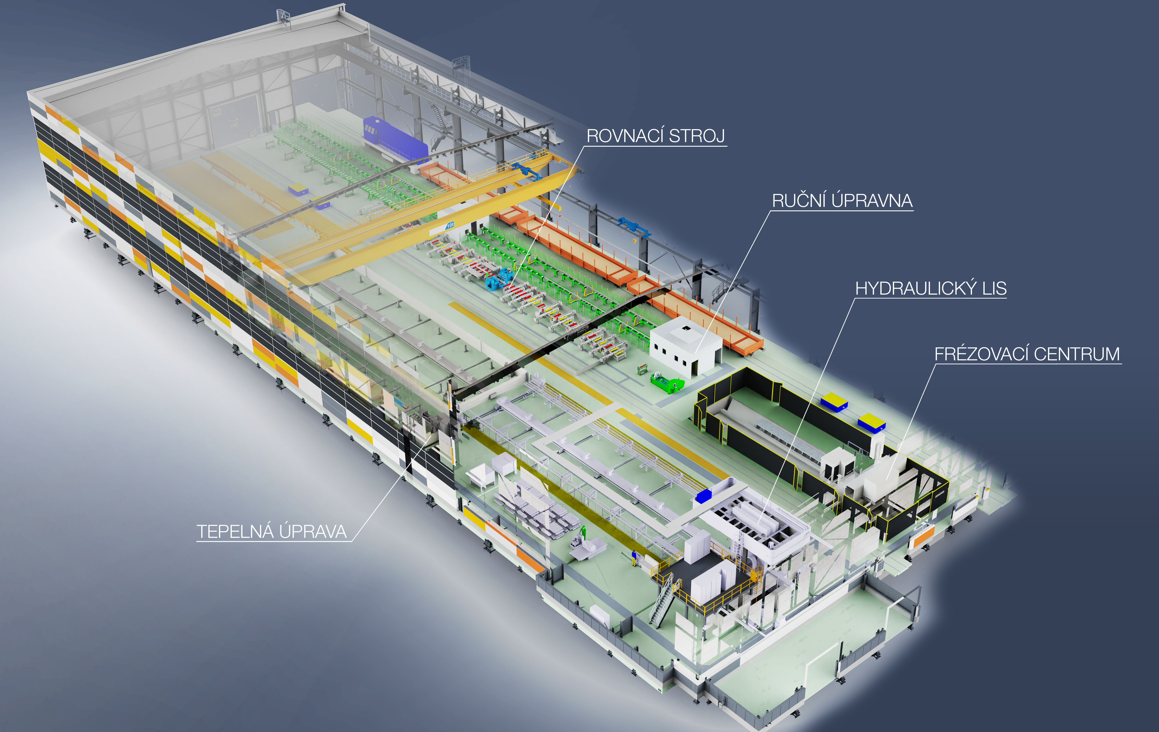
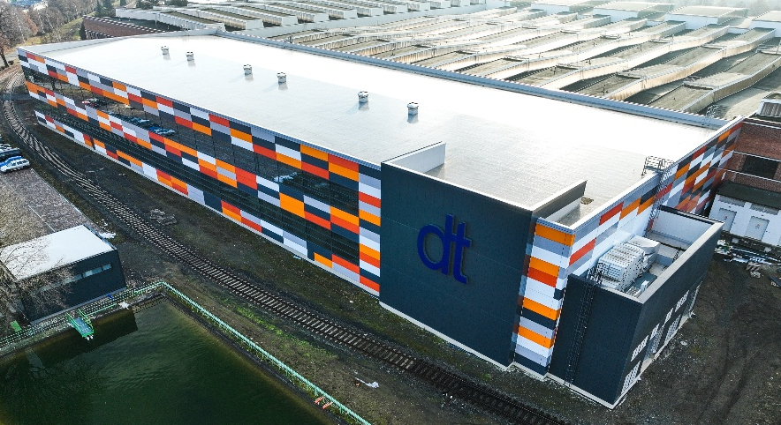
Připravenost DT na budování VRT v ČR
Lisovna konců železničních jazyků – nejnovější investice DT
Plocha haly: 120 x 43 m
Mostové jeřáby: 3 x 10 t
Hydraulický lis 6 000 t
Indukční ohřev kolejnic
Vytápění haly tepelnými čerpadly
Realizace investice zahájena v roce 2022

Slide 12
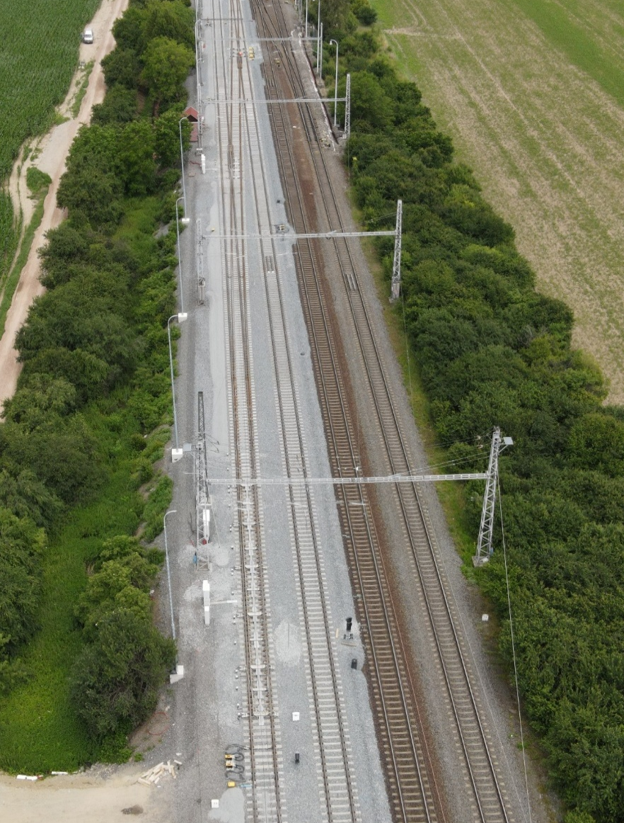
Připravenost DT na budování VRT v ČR
Přístup DT k přípravě na výstavbu VRT v ČR
  25 let se zabýváme přípravou a zdokonalením technického řešení se zpětnou vazbou z validace v trati
  Držíme know-how technického návrhu a výroby výhybek
  Disponujeme vysoce kvalifikovanými zaměstnanci
  5 let je v provozu v ŽST Prosenice výhybka pro rychlost jízdy do odbočné větve 160km/hod.
  Máme připravenu výhybku pro rychlost jízdy do odbočné větve 230km/hod.

Slide 13
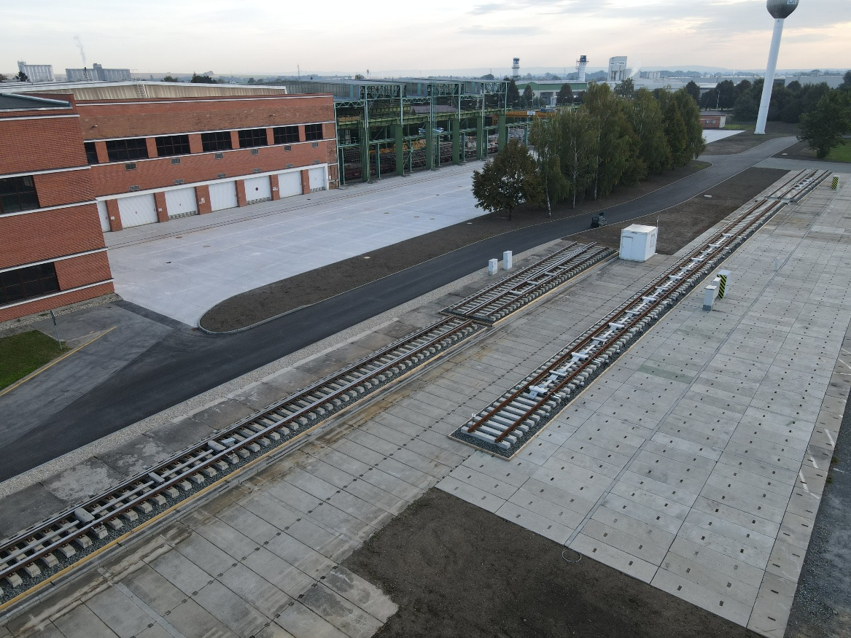
Připravenost DT na budování VRT v ČR
Přístup DT k přípravě na výstavbu VRT v ČR
  Dlouhodobě realizujeme investice pro zajištění výroby, zvýšení kvality, zvládnutí manipulace a skladování
  Rozšiřujeme výrobní kapacity na pokrytí požadavků zákazníků
  Připravujeme se na dodávky a servis výhybek na VRT
  Pečujeme o udržení dlouhodobé stability společnosti

Slide 14
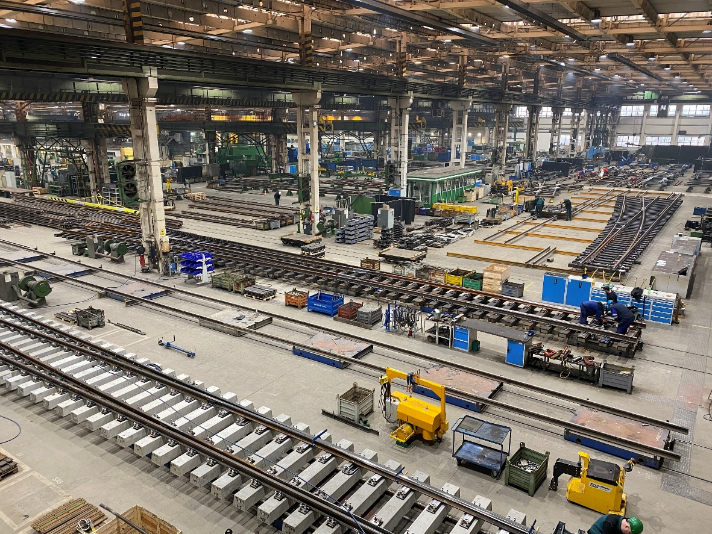
Připravenost DT na budování VRT v ČR
Český železniční průmysl a jeho výhody
  DT je národním výrobcem výhybek a výhybkových konstrukcí
  DT nabízí typové řešení celé řady výhybek pro vysokorychlostní tratě
  DT reprezentuje český železniční průmysl včetně dodavatelů materiálů a komponent
  Výhody domácích dodavatelů + znalost prostředí = výhoda pro zadavatele
  Přínosem je posílení pozice národního dodavatele
  a uplatnění referencí v exportu

Slide 15
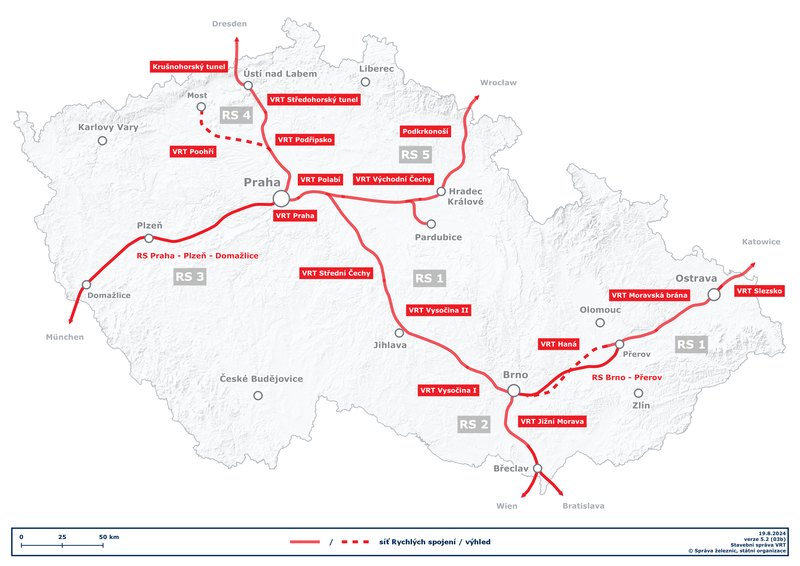
Připravenost DT na budování VRT v ČR
Přínosy podpory českého železničního průmyslu
  Podpora českého železničního průmyslu při budování VRT
    Stát umožní realizace úseků VR trati pro získání referencí
    Stát specifikuje kvalifikační požadavky pro domácí dodavatele
    Stát se zasadí o prosazení vlastních podmínek do realizace VRT
  Přínosy pro stát:
    Investice do všestranného rozvoje České republiky
    Podpora domácí ekonomiky a zaměstnanosti, vyšší finanční zdroje pro stát
    Zviditelnění ČR ve světě, podpora soběstačnosti v oblasti železniční dopravy
    Dlouhodobá perspektiva dalšího rozvoje oboru včetně možnosti exportu
    Posílení konkurenceschopnosti českých firem

Slide 16
Děkuji za pozornost
DT - Výhybkárna a strojírna, a.s.
Kojetínská 4750/6
796 01 Prostějov, Česká republika
www.dtvs.cz

